Slide 1
Python大作业答辩
姓名：洪祎麟
班级：电信科20-1班
学号：2020217793

Slide 2
分析的问题
动画片在近年来的发展现状
根据动画片的评论，分析动画片讲述的主题及观看情况
根据一部看过的动画片，为用户推荐相似动画片
根据用户所输入的动画片，搜索出对应动画片的相关信息

Slide 3
问题一：动画片在近年来的发展现状
爬取数据
数据清洗
对于动画片数据的爬取，我选择国内最为权威的动画评分平台之一：Bangumi，通过爬取Bangumi动画排行榜的前100页，2400条数据来分析大体情况。
对于排行榜中的数据，我对部分导演为空/评分为空/日文名为空的情况进行清洗。在空值时，将评分以均分替代，将其他以空值替代，整理出前100页排行榜的数据，存入AnimeRanking.xlsx中。
A
B
数据整理
可视化分析
针对清洗完毕的数据，可通过动画片集数分析剧场版和TV动画的比例，短篇和长篇的比例；也可以通过动画片的年代判断动画片在近年来的发展现状。
根据整理出的数据，绘制出对应的饼图，条形图，折线图，最终可以发现这些年动画片的发展较为平稳，这几年的发展稳中有升。
C
D

Slide 4


问题二：分析动画片的主题及观看情况
《摇曳露营》评论区词云图
对于《摇曳露营》，主要出现的词语有“露营”，“舒服”，“音乐”，“感觉”，“轻松”等，说明这部动画主要是一部悠闲的动画，因为和氛围非常令人舒服，让人感到放松，主要讲述的是主角们前去露营的故事。
《Clannad After Story》评论区词云图
通过词云图可以清楚的看出，对于《CLAS》许多人的评论主要集中在“人生”，“剧情”，“催泪”，“亲情”，“神作”上，说明这部作品是一部催泪作品，部分剧情非常令人感动。是关于一位动画人物的亲情故事，刻画了人物完整的人生。

Slide 5
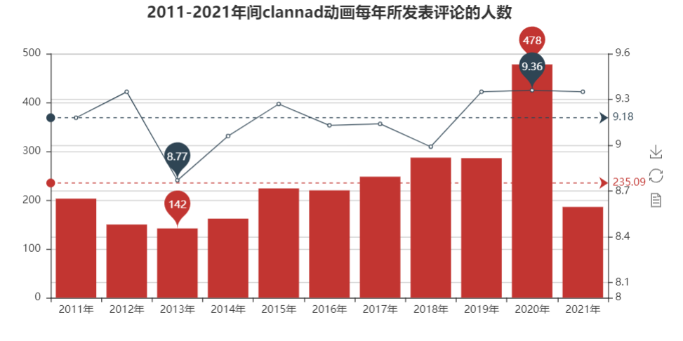
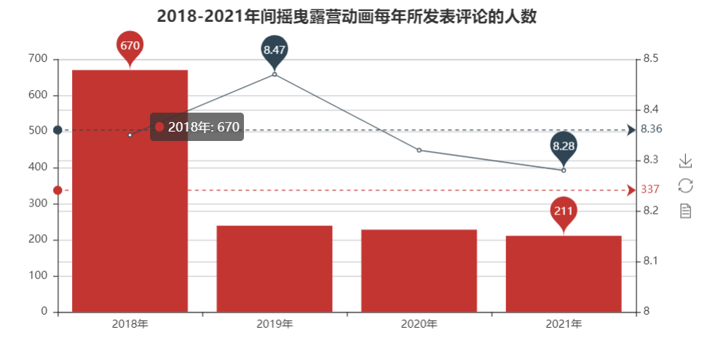
问题二：分析动画片的主题及观看情况
动画片的观看情况
最后，我对两部动画在播出时间所发表的评论人数和平均分进行对比，生成图表。
根据生成的图表可以看出，动画在刚播出的一年观看的人数非常多，在后续会保持一个比较稳定的水平，评分也是如此。在2020年由于疫情原因，观看人数出现了一个小的波动，总体变化不大。
《Clannad After Story》的观看情况
《摇曳露营》的观看情况
更换图片方法：点击图片后右键，选择“更改图片”即可。标题数字等都可以通过点击和重新输入进行更改，顶部“开始”面板中可以对字体、字号等进行修改。

Slide 6

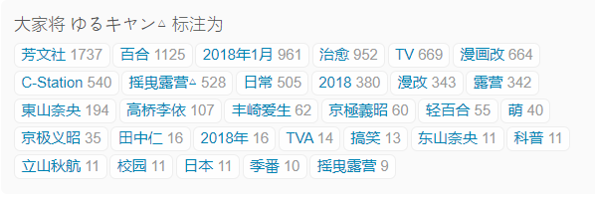
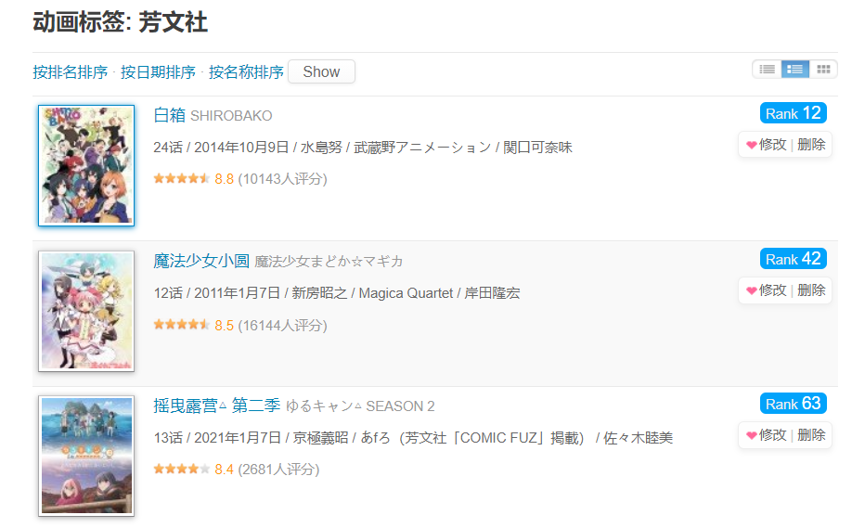
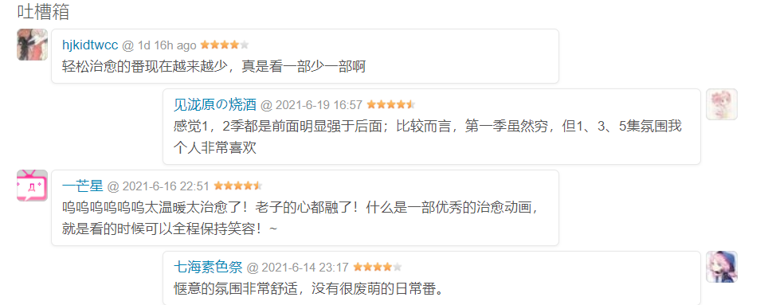
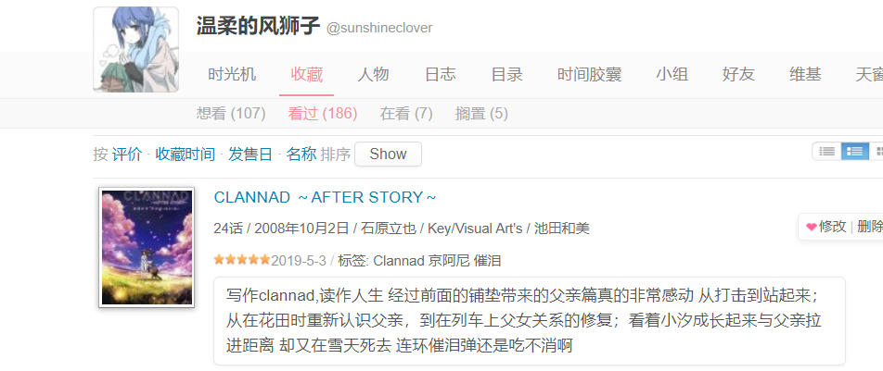
动画片标签分析
评论区用户最喜欢的动画片分析
爬取动画片标签
爬取标签对应的动画片
爬取评论区用户信息
爬取用户最喜欢的动画片
在对应的动画片页面，用正则表达式提取出所需要查找的动画片标签。
进入具体标签所对应的动画片页面，爬取该标签所对应的动画片，按照排名排序后，记录在字典中，便于后续相似度推荐分析。
在动画的评论区中，可以通过正则表达式提取出每位用户的个人链接，进而通过用户的个人链接，获得每位评论用户的具体信息。
通过进入的个人链接，可以发现对应用户所有评价过的动画片。对动画片进行按排名排序，可以爬取出每位用户前20个喜欢看的动画片，将这一部分信息记录在字典中，以便于后续相速度推荐分析。

Slide 7
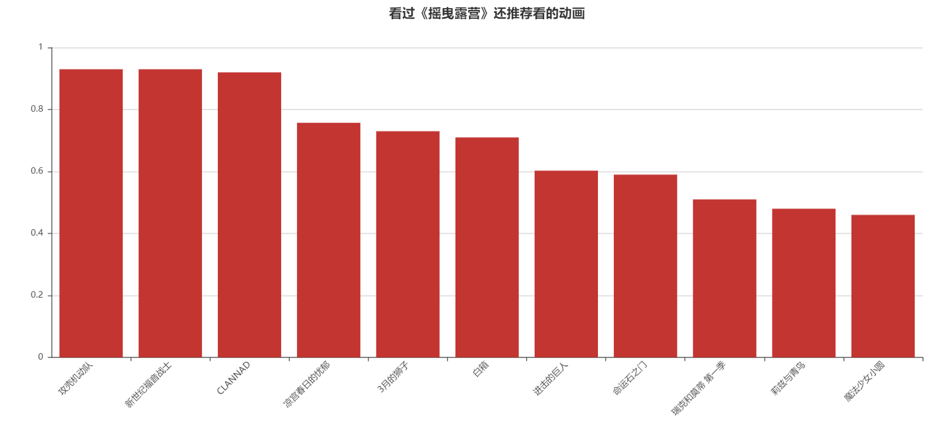

动画片推荐图（以《摇曳露营》为例）
对之前得到的两组数据进行进一步处理，即可做出动画片的推荐图表。首先，由于数据量过大，需要先对数据进行归一化处理，运用离差标准化获得一组[0,1]的数据。接着，将标签和用户喜爱按照1：1权重，使得两组数据归一化。对于部分动画由于存在续作，可以先通过动画片前几个字相同来判断是否是续作。由于部分续作不满足此情况，因此需要手动去除。清洗后形成最终的动画片推荐数据。将数据生成为xlsx文件，并用pyecharts生成可视化图。
注：离差标准化：$y=\frac{x−x_{min}}{x_{max}−x_{min}}$ 可以使得数据分布在[0,1]内，便于对数据进行分析。

Slide 8
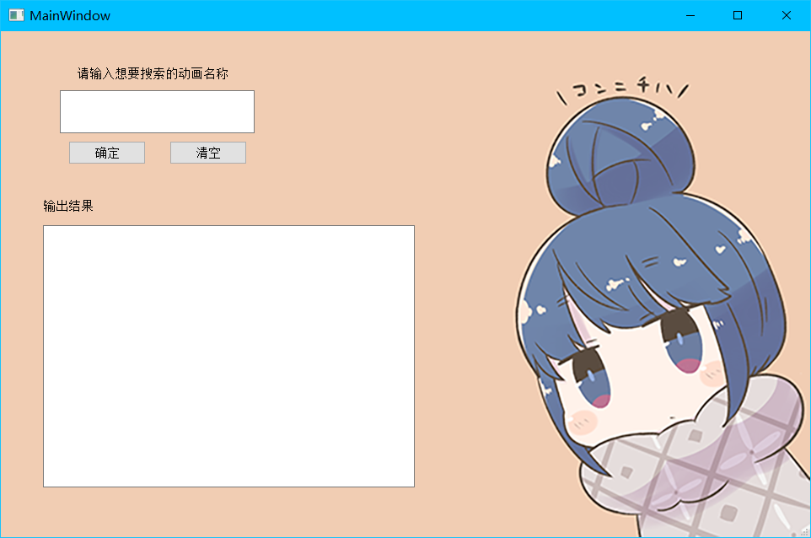
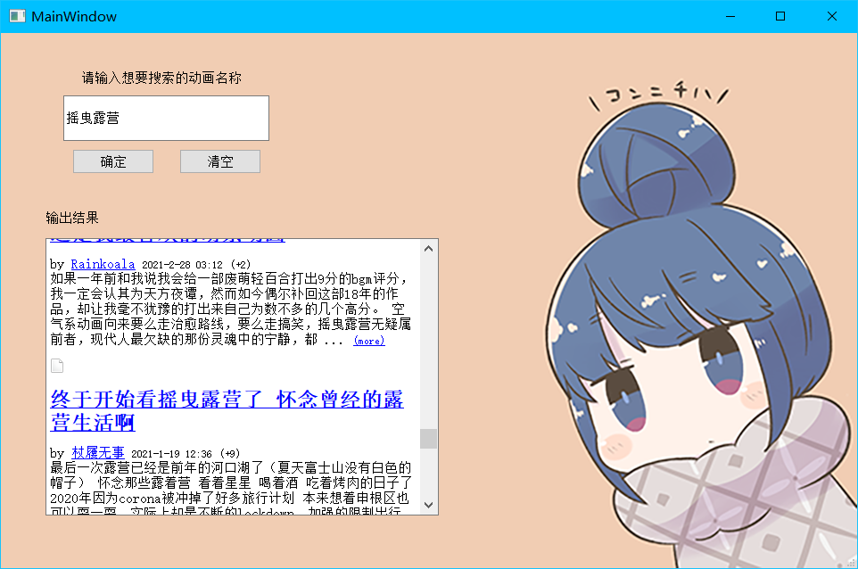
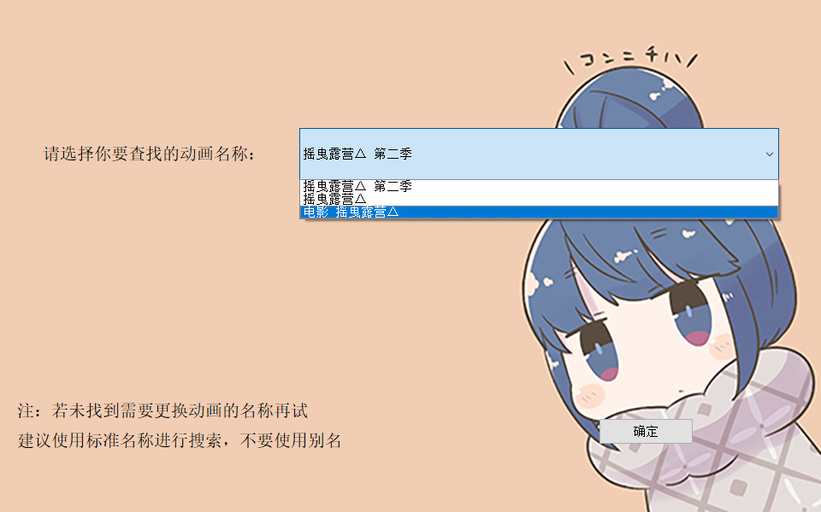
问题四：搜寻动画片信息
动画片选择页面
在此页面中，由于动画片续作的存在，所以搜索的结果可能不唯一，需要手动选择，确定需要查询的动画片信息。
用户输入界面
信息展示页面
在此界面中，用户可以输入想要查询的动画片，进入具体动画片的搜索。若输入为空将弹出特殊对话框。
此界面可以进行动画片信息的展示。

Slide 9
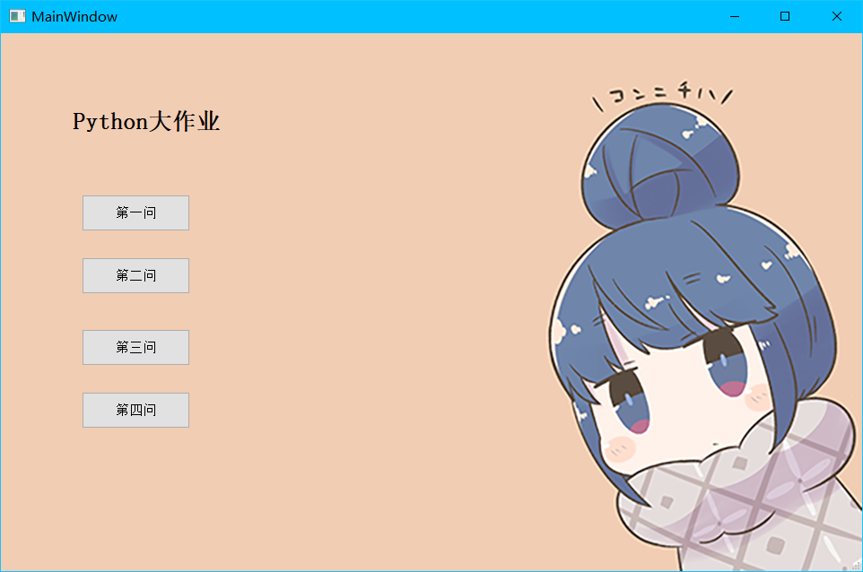
汇总：利用PyQt5打开每题结果
由于问题4利用了GUI界面进行用户交互，因此最后汇总时将四个问题都封装到了GUI中。通过点击GUI相应的按钮即可直接打开本地相应的可视化图表或excel文件。下面将对每一道题的可视化图表和excel进行具体展示。

Slide 10
感谢聆听
姓名：洪祎麟
班级：电信科20-1班
学号：2020217793

